Slide 1

데이터를 활용한
제 20대 서울시 국회의원 평가 서비스
Team: 노구리(3조)
구민주 노소영 이리애 이혁재

Slide 2


01
02
프로젝트 배경
프로젝트 수행절차 & 방법
프로젝트 주제 및 목적
프로젝트 팀구성 & 역할
프로젝트 개요 및 구조
프로젝트 수행절차
컨텐츠
INDEX
프로젝트 기대효과
프로젝트 방법론
03
04
프로젝트 수행결과
프로젝트 소감
프로젝트 주제 및 목적
프로젝트 후 느낀점
프로젝트 개요 및 구조
프로젝트 보완점
프로젝트 기대효과
Q & A

Slide 3
프로젝트 수행 절차

Slide 4
전반적인 작성요령
본 훈련생 포트폴리오 양식은 프로젝트 기반 훈련 평가대상 훈련과정에 한하여 대표 프로젝트 팀 별로 각각 작성하여 제출 프로젝트 수행 과정 및 결과에 대해서는 제공된 목차 및 세부 항목별 작성요령을 참조하여 작성하되, 프로젝트 특성에 따라 기본적인 구성을 유지한 상태에서 제공 양식을 보완하거나 추가하여 작성할 수 있음 훈련생 포트폴리오에 작성한 내용은 관련 증빙자료를 모두 제출해야 함 (팀 별로 zip 파일로 묶어서 제출해주세요) 작성 예시(기울임 회색 글씨)는 모두 삭제 후 제출

Slide 5
전반적인 작성요령
본 훈련생 포트폴리오 양식은 프로젝트 기반 훈련 평가대상 훈련과정에 한하여 대표 프로젝트 팀 별로 각각 작성하여 제출 프로젝트 수행 과정 및 결과에 대해서는 제공된 목차 및 세부 항목별 작성요령을 참조하여 작성하되, 프로젝트 특성에 따라 기본적인 구성을 유지한 상태에서 제공 양식을 보완하거나 추가하여 작성할 수 있음 훈련생 포트폴리오에 작성한 내용은 관련 증빙자료를 모두 제출해야 함 (팀 별로 zip 파일로 묶어서 제출해주세요) 작성 예시(기울임 회색 글씨)는 모두 삭제 후 제출

Slide 6
목차
구분
I. 프로젝트 배경
Ⅱ. 프로젝트 팀 구성 및 역할
Ⅲ. 프로젝트 수행절차 및 방법
Ⅳ. 프로젝트 수행 결과
Ⅴ. 느낀 점

Slide 7
Ⅰ. 프로젝트 배경
✎ 작 성 요 령 ✎
[프로젝트 배경]은 아래와 같은 내용 등으로 구성하여 작성한다. 프로젝트 주제 프로젝트 목적 프로젝트 개요 (컨셉, 훈련 내용과의 관련성, 개발 환경 등) 프로젝트 구조 기대 효과

Slide 8
Ⅱ. 프로젝트 팀 구성 및 역할
✎ 작 성 요 령 ✎
[프로젝트 팀 구성 및 역할]은 프로젝트를 기본 단위로 작성하며 팀원의 수에 따라 칸을 추가하거나 삭제할 수 있다. 역할: 훈련생 별로 해당 프로젝트를 진행하면서 주도적으로 참여한 부분을 중심으로 작성

Slide 9
Ⅱ. 프로젝트 팀 구성 및 역할
예시
훈련생 명 | 역할
홍길동 (팀 리더) | PPT 제작 1차 결과물을 작성하고 2차 결과물을 보완함
김아무개 (팀원) | 매 주차 회의록을 작성함 데이터 전처리작업을 담당함
김민수 (팀원) | 훈련에 임하며 사진을 촬영함 사전 데이터를 확보함

Slide 10
Ⅲ. 프로젝트 수행절차 및 방법
✎ 작 성 요 령 ✎
[프로젝트 수행절차 및 방법]은 프로젝트의 사전 기획과 프로젝트 수행 및 완료 과정으로 나누어서 작성한다. (프로젝트 수행 절차를 도식화하여 제시하거나, 더 효과적으로 전달하는 방법 등이 있다면, 기본적인 구성요소를 포함하여 보다 창의적으로 수정하여 작성 가능함) 프로젝트 기획 및 주제 선정 과정과 아이디어를 도출하는 과정을 작성 기획 단계에서 도출된 주제와 아이디어를 기반으로 실제 프로젝트를 수행한 세부적인 기간과 활동 내용을 작성

Slide 11
Ⅲ. 프로젝트 수행절차 및 방법
예시
구분 | 기간 | 활동 | 비고
사전 기획 | O/O(월) ~ O/O(목) | 프로젝트 기획 및 주제 선정 기획안 작성 | 아이디어 선정
 | O/O(금) | 프로젝트 주제 & 아이디어 발표 | 프로젝트 주제 선정 배경 및 개요 발표
개발 | O/O(월) ~ O/O(목) | 데이터 전처리 모델 선정 및 프로젝트 진행 | EDA & Research
 | O/O(금) | 팀 별 중간보고 | 피드백 및 일정 검토
수정/보완 | O/O(월) ~ O/O(금) | 피드백 의견 반영하여 프로젝트 고도화 | 최적화, 오류 수정
총 개발기간 | O/O(월) ~ O/O(금)(4주)

Slide 12
Ⅳ. 프로젝트 수행 결과
✎ 작 성 요 령 ✎
[프로젝트 수행 결과]는 프로젝트 결과물이 도출된 과정을 세부적으로 기록 - 예시(10~13p)는 하나의 사례로 간단하게 제시한 것이므로 프로젝트의 성격에 따라 보다 자세하게 기록하며, 결과를 서술하는 과정에서는 논리성, 창의성, 완결성이 잘 드러나도록 한다. ※ 논리성: 프로젝트의 결과물을 도출하기 위해 논리적인 과정으로 구성된 정도를 의미. 예를 들어 산업 분야 및 연구 문헌 검토, 선진사례 및 문헌 활용 등이 있음 ※ 창의성: 프로젝트의 결과물이 이전의 결과물과 달리 획기적인 주제나 아이디어로 만들어진 정도를 의미 ※ 완결성: 프로젝트의 결과물이 실습 주제와 과정에 맞게 완결성 있게 도출된 정도를 의미 프로젝트의 결과는 그 과정이 잘 드러날 수 있도록 데이터 가공 과정부터 활용까지 전체적인 프로세스를 확인할 수 있도록 단계별로 작성 첨부 자료 예시: 결과물 사진 또는 동영상, 소스코드 등 프로젝트의 우수성이 들어날 수 있는 자료

Slide 13
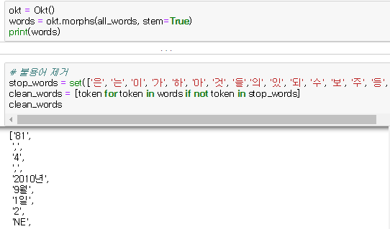
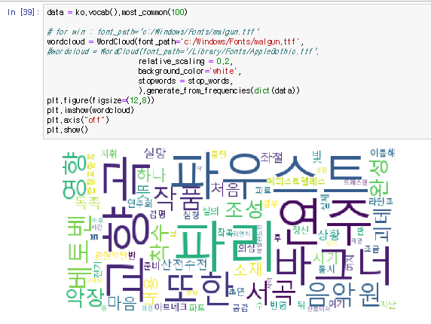
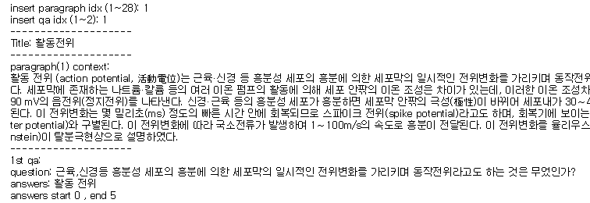
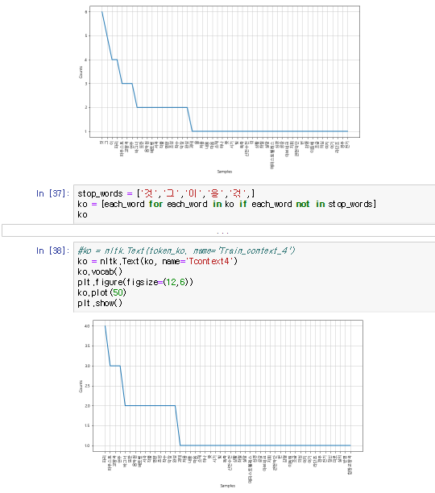
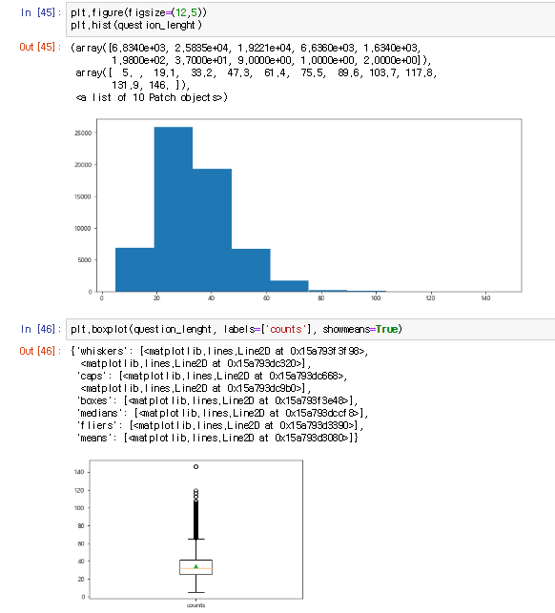
Ⅳ. 프로젝트 수행 결과
결과 제시 1. 탐색적 분석 및 전처리
예시
학습 데이터 소개 (Train/dev set)
LG CNS KORQUAD 질의응답 형식
Context : 10,645개
QA 쌍 : 66,181개
Tokenizing : Okt
Regular Expression : 불용어가 많아 필수 한글, 영어, 숫자만 추출
Embedding : 단어 임베딩(Glove ) – 단어사이 문맥상 유사성 이해
Vocabulary

Slide 14
Ⅳ. 프로젝트 수행 결과
결과 제시 2. 모델 개요
예시
LSTM(Long short-term memory)
피드백 루프를 순환하면서 주어진 입력에 관한 신경망 출력을
방지하기 위해 고안된 순환 신경망(RNN: Recurrent Neural Network)
문단과 질의간
유사도 측정
(모델 학습)
신규 질문 입력
유사도 측정
(해당 문단 제시)

Slide 15
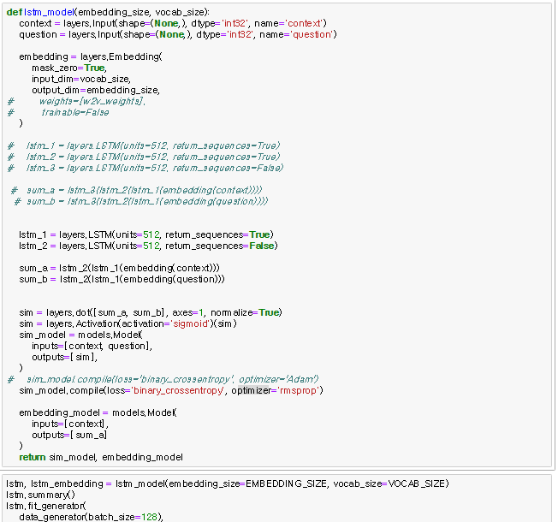
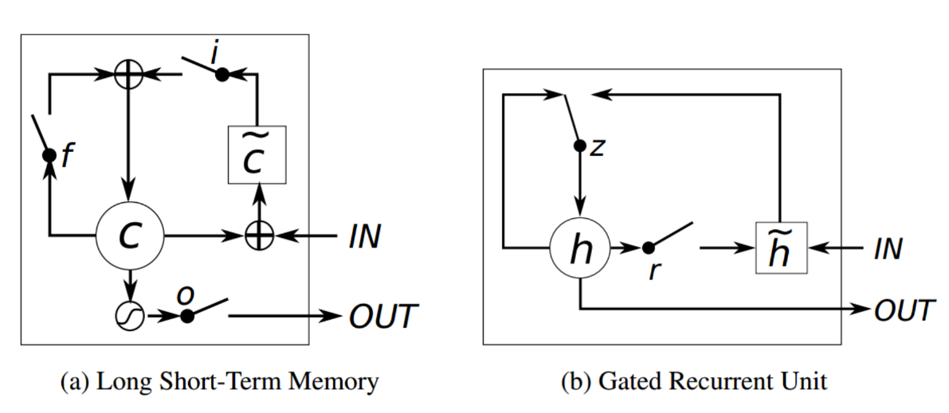
Ⅳ. 프로젝트 수행 결과
결과 제시 3. 모델 선정 및 분석
예시
LSTM(Long short-term memory)
- 2Layer LSTM : 문단, 질문
- 코사인 유사도(문서)

Slide 16
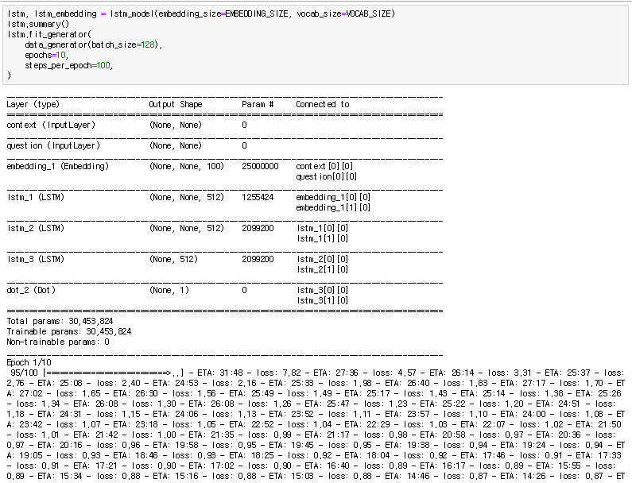
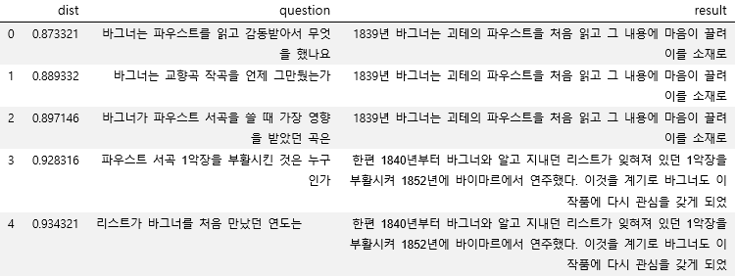
Ⅳ. 프로젝트 수행 결과
결과 제시 4. 모델 평가 및 개선
예시
LSTM(Long short-term memory)
- 3Layer LSTM 으로 변경
- 옵티마이저 조정
: Adam ->‘rmsprop’로 변경
>> 학습속도 및 유사도 개선

Slide 17
Ⅴ. 느낀 점
✎ 작 성 요 령 ✎
[느낀 점]은 프로젝트를 수행하면서 느끼거나 경험한 성찰이나 반성, 성과, 자신의 경력계획 등과 연관시켜 팀별 공통 의견 또는 개인 의견을 작성할 수 있다. 프로젝트를 마치고 수행상 어려움, 갈등요소 등을 작성하고 이를 해결한 방법을 작성한다. 또한 프로젝트 수행에서 개인, 우리 팀이 잘한 부분과 아쉬운 점을 작성한다. 그리고 프로젝트 수행을 통해 자신의 진로설계와 취업분야 탐색 및 의사결정 등 도움된 사항이 있었다면 구체적으로 작성한다.

Slide 18
Ⅴ. 느낀 점
예시
구분 | 내용
프로젝트 수행상 어려움 극복 사례 | 데이터 전처리 과정이 힘들었다. 다들 코딩을 하고 싶어하지 않고 분석작업을 하고 싶어하였다. 우리 팀은 소통이 잘 이루어진 팀이었다. 팀원 간 나이가 비슷하고, 팀장이 리더십이 좋았다. 팀원들의 불만을 확인하고 코딩 작업을 분배하여 작업하였으며, 분석작업을 수행할 때 같이 할 수 있도록 유도하였다. 데이터 전처리 작업을 동일하게 수행하여 불만이 적었던 것 같다.
프로젝트에서 잘한 부분 | 프로젝트를 수행할 때, 팀원 간 소통이 잘 되었다. 코딩을 할 때 단순 작업이어서 불만도 있었지만, 소통을 통해 적절히 해결하였다.
프로젝트에서 아쉬운 부분 | 데이터 접근에 있어서 아쉬움이 있었다. 데이터가 너무 많아서 이를 추출하는데 제한이 있었다. 추후 이러한 점을 보완하여 작업하면 더 좋은 결과물은 만들어낼 수 있을 것이다.

Slide 19
Ⅴ. 느낀 점
예시
구분 | 내용
프로젝트를 통한 진로설계, 취업분야 탐색 및 결정 등 도움 | 이 프로젝트를 통해 데이터 처리과정이 중요함을 알았고 많이 연습하였다. 기업에 취업할 때에도 석사수준 이상이 아니면 데이터 전처리를 정확하고 빠르게 수행하는 것이 중요한 것임을 알게 되었다. 또한 꾸준히 기획력이나 다른 분야에 대한 아이디어를 탐색하여 전문가로 성장할 수 있도록 연습할 것이다. OO회사 멘토님과 이야기해보니, 대학원에 진학하여 전문성을 쌓는 것도 중요하다고 하셨다. 일단 데이터 관련 회사에 취업을 하여 일을 하다가 대학원에 진학하여 전문성을 높이고 싶다.
기타 | 4차 산업시대에 필요한 기술을 배울 수 있는 좋은 기회였다. 대학 졸업 후 취업이 어려워 막막했으나 데이터 관련 기술을 습득하여 인생에 큰 전환점이 된 것 같다.

